Slide 1
MATLAB与数值计算
刘东毅
天津大学数学学院

Slide 2
MATLAB在科学计算中的应用
1.线性代数方程组的数值解法：
  列主元Gauss消元法、追赶法、SOR
2.矩阵特征运算
  特征值与特征向量eig，特征多项式poly
3.函数的插值
  Lagrange多项式插值
4.曲线拟合
  多项式拟合polyfit

Slide 3
MATLAB在科学计算中的应用
5.数值积分与数值微分
  解算子quad, quadl。
  计算椭圆积分
6.常微分方程（组）数值解
  解初值问题的解算子
    ODE23,ODE45,ODE113

Slide 4
1.线性代数方程组的数值解法
例1.1 用列主元Gauss消元法求解方程组
这里 ， 。

Slide 5
线性代数方程组的数值解法
(1) 在键盘上输入下列内容
A = [1,2,3; 4,5,6; 7,8,0]%节尾没有分号；
b = [37;85;61]; %节尾有分号；
x=A\b %节尾没有分号；
(2) 每按一次【Enter】键，指令就被马上执行（逐行执行）。由于第二条指令节尾有分号，其结果不被显示出来，其它两条指令的结果被马上显示出来。最后在指令窗中将显示以下结果：

Slide 6
线性代数方程组的数值解法
  A = x =
  1 2 3 3.0000
  4 5 6 5.0000
  7 8 0 8.0000
  ▲BACK

Slide 7
例1.2 用追赶法解下列方程组
参见程序solverThomas.m和thomas0.m
Notes:
参见程序solverThomas.m和thomas0.m

Slide 8
追赶法(Thomas Algorithm)
1. 计算{u_{i}}的递推公式：
2. 解 L y = f 的递推公式：
3. 解Ux = y 的计算公式：

Slide 9
结构框图-追赶法
赋初值a,b,c,f 和定义中间变量u,y
计算u₁=c₁/b₁,u_{k}=c_{k}/(b_{k}-a_{k}u_{k-1}), k=2:n-1
求解Ly=b：y₁=f₁/b₁,y_{k}=(f_{k}-a_{k}y_{k-1})/(b_{k}-a_{k}u_{k-1}), k= 2:n
求解Ux=y：x_{n}=y_{n}, x_{k}=y_{k}-u_{k}x_{k+1}, k= n-1:1
输出结果x

Slide 10
追赶法-代码编写
这里面有三个循环：
1. 计算u₁=c₁/b₁,u_{k}=c_{k}/(b_{k}-a_{k}u_{k-1}), k=2:n-1
它可以用for-end 循环实现。
u(1) = c(1) / b(1);
for k = 2 : n-1
u(k)=c(k)/[b(k) - a(k)*u(k-1)];
end

Slide 11
追赶法-代码编写
2. 求解Ly=b：
y₁=f₁/b₁,y_{k}=(f_{k}-a_{k}y_{k-1})/ (b_{k}-a_{k}u_{k-1}), k= 2:n
也用for-end 循环实现。
y(1) = f(1) / b(1);
for k = 2:n
temp = b(k) - a(k)*u(k-1);
y(k) = (f(k) - a(k)*y(k-1))/temp;
end

Slide 12
追赶法-代码编写
3. 求解Ux=y：
x_{n}=y_{n}, x_{k}=y_{k}-u_{k}x_{k+1}, k = n-1:1
也用for-end 循环实现，注意循环变量是
递减的。
x(n) = y(n);
for k = n-1:-1:1
x(k) = y(k) - u(k)*x(k + 1);
end

Slide 13
追赶法-代码编写
注：Matlab函数的输入是a,b,c,f，输出数
值解x, 加上中间参数u与y，需要7个数组，
但中间变量y不用保存，可以与x使用共同
的存储位置，也就是说x与y公用一个数组。
这样，只需要6个数组。

Slide 14
例1.3 用SOR迭代法解下列方程组
取松弛因子ω 为1.006。
参见程序 sor.m 和sor0.m
Notes:
参见程序 sorAb.m 和sorAb0.m

Slide 15
线性代数方程组的数值解法
SOR法迭代公式
理论上，在一定条件下，ω的最优值为
其中r是Jacobi 迭代矩阵的谱半径。
Notes:
In principle, given the spectral radius ρ of the Jacobi iteration matrix, one can determine
a priori the theoretically optimal value of ω for SOR:

Slide 16
SOR迭代算法
Step 1. 给定系数矩阵A以及常数向量b，初始向量x⁽⁰⁾∈R^{n}，控制精度ε 。最大迭代次数Nite,置k = 0（k为记录迭代次数的计数器）。
Step 2. 利用SOR迭代法计算x^{(k+1)},
Step 3. 如果|| x^{(k+1)} – x^{(k)}|| < ε且k<Nite ，则终止迭代，x^{(k+1)}作为近似解输出。否则，转到step 4.
Step 4.置k ⇐ k+1，若k<Nite转到step 2，否则， 退出，在有限步内没有得到近似解。

Slide 17
结构框图-SOR
赋值A,b,初始向量x0,控制精度TOL，松弛因子w和Nite,
置d = inf和计数器k=0。
|d| > TOL
N
Y
temp = w*(b(r)-A(r,:)*x)/A(r,r)
x(r) = x(r) + temp,d = d+temp*temp,r = 1:n
d = sqrt(d);计数器k:=k+1
Y
k< Nite
N
输出结果:发散(k> Nite),或近似解(|d| < TOL)

Slide 18
SOR法-代码编写
说明：temp是存储算法中的增量，即
d是用于计算2-范数。代码主要使用当型循环。
Notes:
ToL是控制精度

Slide 19
SOR法-代码编写
while d >= ToL
d = 0;
for k = 1:row
temp = w*(b(k)-A(k,:)*x)/A(k,k);
x(k) = x(k) + temp; d = d+temp*temp;
end
d = sqrt(d); numiter = numiter + 1;
if numiter >= Nmaxiter %最大迭代步数Nmaxiter
d = -inf; %在有限步内没有得到近似解
end
end

Slide 20
课后练习
编写用列主元Gauss法求解线性方程组的matlab代码。
编写对称正定矩阵的Cholesky分解的matlab代码。
编写用改进平方根法求解线性方程组的matlab代码。

Slide 21
2.多项式和矩阵的特征系统
2.1多项式
MATLAB约定：用系数行向量
P=[a₀,a₁,…,a_{n-1},a_{n}]
来表示多项式
如 P = [2 0 1 1] 代表

Slide 22
多项式的四则运算
多项式的加减法与一维数组的加减法类似，只不过要注意多项式的阶数与行向量元素个数的关系。

Slide 23
乘除法：MATLAB提供了卷积和解卷函数
乘法：p = conv(p1,p2)，它表示多项式p为多项式p1与多项式p2的积。
除法（带余除法）：
[q, r] = deconv(p1, p2)，它表示多项式p1被p2除的商为多项式q而余项是多项式r，即满足p1 = q*p2+r。

Slide 24
例2.1 求下列多项式的“商”及“余”
p1=conv([1,0,2],conv([1,4],[1,1]));
p2=[1 0 1 1];
[q,r]=deconv(p1,p2);
cq='商多项式为 '; cr='余多项式为 ';
disp([cq,poly2str(q,'s')]);
disp([cr,poly2str(r,'s')]);
% mypolysmd.m

Slide 25
商多项式为 s + 5
余多项式为 5 s^2 + 4 s + 3

Slide 26
2.2 多项式求根及其逆问题
n次多项式具有n个根（实根或成对的共轭复根）。MATLAB提供的roots函数用于求多项式的全部根，其调用格式为：
x=roots(P)
其中P为多项式的系数向量，根赋给向量x，即x(1),x(2),…,x(n)分别代表多项式的n个根。反之，P = poly( x )
函数poly生成以向量x为根的多项式.

Slide 27
例2.2 多项式求根及其逆问题
R=[1,-2, -0.3+0.5*i,-0.3-0.5*i];
P=poly(R)
PR=real(P)
PPR=poly2str(PR,'x')
Rr=roots(P)

Slide 28
2.3 矩阵特征运算
矩阵特征值与特征向量
例2.3 计算的矩阵A全部特征值与特征向量。

Slide 29
解：在指令窗输入：
A=[3,-4,3;-4,6,3;3,3,1];
[V,D]=eig(A);
便可得到结果：
V = -0.58178 0.63117 0.51298
-0.45344 0.2719 -0.8488
0.67522 0.72642 -0.12801
每一列为A的一个特征向量。

Slide 30
D =
-3.5995 0 0
0 4.7296 0
0 0 8.8699
D的对角线上的元素为对应的特征值，即对应V的每一个列向量。
▲BACK

Slide 31
例2.4 计算矩阵A的特征多项式与全部特征值。
A=[3,-4,3;-4,6,3;3,3,1];
p=poly(A)
px=poly2str(p,'x')
Aeigenvalues=roots(p)
结果显示如下：

Slide 32
p =
1.0000 -10.0000 -7.0000 151.0000
px =
x^3 - 10 x^2 - 7 x + 151
Aeigenvalues =
-3.5995
8.8699
4.7296
▲BACK

Slide 33
课后练习
编写求解矩阵特征值,特征向量,特征多项式的matlab代码。绘出特征值在复平面的分布,特征多项式的图形。

Slide 34
3.函数的插值
Lagrange多项式插值
例3.1 已知 的三个数据点 ，
和 。求二次Lagrange插值函数L₂。

Slide 35
函数的插值(c1)
解：编写计算L₂的程序(lagrpoly.m)：
  clear all
  x=[-1,0,1]; y=[4,-1,2];
  [p,pexpr] = lagrpoly(x,y);
  在指令窗输入pexpr，可得到L₂的表达式：4 x^2 – 1 x – 1。
  ▲BACK
Notes:
自编的Lagrange插值函数： lagrpoly.m

Slide 36
课后练习
编写计算Newton插值的matlab代码。绘出插值多项式的图形。

Slide 37
4曲线拟合
例4.1 已知一组实验数据如下:
x_{k} | 0 | 0.25 | 0.50 | 0.75 | 1.00
y_{k} | 1.0000 | 1.2840 | 1.6487 | 2.1170 | 2.7183
用二阶多项式曲线进行拟合。编写MATLAB程序，计算此二阶多项式表达式.并绘出拟合图形。(%ploy2curvefit.m)
Notes:
%ploy2curvefit.m

Slide 38
程序如下：
%准备数据
x=[0 0.25 0.50 0.75 1.00];
y=[1.0000, 1.2840,1.6487,2.1170, 2.7183];
%调用拟合函数
pp = polyfit(x,y,2);
%将多项式行向量形式转成字符串形式
pexpr = poly2str(pp,'x')

Slide 39
%绘图，折线图，准备数据点对(x,y)
xi=0:0.01:1;
yi=polyval(pp,xi);%计算多项式在xi处的值
%调用绘图函数：原始数据,二阶曲线
plot(x,y,'o',xi,yi);
▲BACK

Slide 40
%图形修饰
legend(‘原始数据’,‘二阶曲线’);
title('多项式拟合')
axis equal;
axis([0,3,0,3]);
xlabel('x');ylabel('y=p(x)');
数值结果如下：
pp = 0.8437 0.8642 1.0051
pexpr = 0.84366 x^2 + 0.86418 x + 1.0051

Slide 41
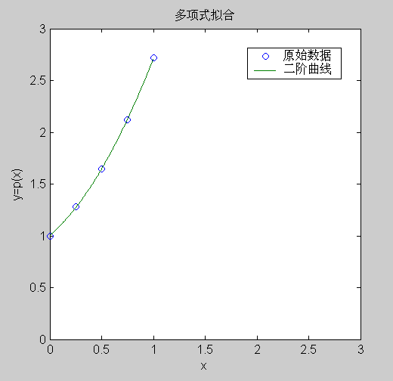
▲BACK

Slide 42
课后练习
编写计算指数拟合 ”y=a*exp(b*x)” 的matlab代码。绘出拟合效果图形。
编写计算指数拟合 ”y=a*x^b” 的matlab代码。绘出拟合效果图形。
编写任意指定基底的线性拟合的matlab代码。绘出拟合效果图形。

Slide 43
5 数值积分与数值微分
【例5.1】计算椭圆积分,控制精度10^{－6}。
解：程序如下(see fint4p4.m)
fun = inline('sqrt(1-0.8*sin(x).^2)' ,'x');
[v1, fcn1] = quad(fun, 0, 2*pi);
[v2, fcn2] = quadl(fun, 0, 2*pi);
xspan = 0:0.01*pi:2*pi;
vc = csimpson(fun,xspan,0.01*pi);

Slide 44
数值积分与数值微分(c1)
quad 和quadl的精度控制输入宗量在第四个位置，却省值为10^{－6}。故在上述程序中
“… = quad(fun, 0, 2*pi)”等价于
“… = quad(fun, 0, 2*pi, 1e-6)”。
结果为：
v1≈4.7139593，被积函数估值次数fcn1 = 81；
v2≈4.7139597，被积函数估值次数fcn2 = 168。
vc≈4.713959697311354
▲BACK

Slide 45
课后练习
编写计算定积分的Romberg算法的matlab代码。
编写用Gauss-Legendre三点积分公式计算定积分的matlab代码。绘出拟合效果图形。

Slide 46
6 常微分方程（组）数值解
解算子是指MATLAB提供的求解如下常微分方程（组）初值问题标准形式数值解的各种函数,如ode45和ode15s等；
ODE文件是指被解算子调用的，由用户自己编写的，计算导数函数F(t,Y)的函数文件（F(t,Y) 也称为ODE函数）；

Slide 47
我们以ode45为例介绍解算子使用方法.
函数ODE45 用于求解非刚性系统．其调用格式为：
[T,Y]=ODE45(@F,TSPAN,Y0)
[T,Y]=ODE45(@(t,y)F(t,y,param),…
TSPAN,Y0, …)
[T,Y]=ODE45(@F,TSPAN,Y0,OPTIONS)

Slide 48
说明：
这里TSPAN = [T0,TF] 微分系统
dY/dt = F(t,Y)
的积分区间，
Y0为初始条件，
@F是一ODE函数文件句柄，此文件定义了函数F(t,Y)，其必须返回一列向量．

Slide 49
说明：
解矩阵Y的每一行对应于返回时间列向量T的一个元素。
要想得到在固定时间序列T0, T1, ..., Tn(单增或单减)的解，使用格式TSPAN = [T0,T1, ... ,Tn]。

Slide 50
说明：
options用来设置一些参数值，缺省时，相当于调用格式1。如数量的相对误差 'RelTol' 缺省值为1e-3，向量各分量缺省的绝对误差'AbsTol'缺省值为1e-6．具体参见odeset．

Slide 51
说明：
@(t,y)F(t,y,param), 用匿名函数法传递额外参数param 到ODE函数文件
F(t,y, param)
中．

Slide 52
例6.1 单摆系统模型。
运动方程为:
其中θ表示摆杆与垂直方向的夹角，单位是弧度, c=m/k, m为摆锤的质量，k为摩擦阻力系数，L为摆杆长度（假设摆杆质量为零），g为重力加速度。设初始条件为

Slide 53
L=0.5米，g=9.8米/秒，c=-0.05，α=1
解: 记 . 设 , 则有
以上方程组即为标准形式：

Slide 54
编写描述问题的ODE函数文件 ：F(t,Y)
function dy = odefunp(t,y)
g = 9.8;
L = 0.5;
c = 0.1;
a = 1;
dy=[y(2);
-g./L.*sin(y(1))-c.*y(2).^a];

Slide 55
编写调用解算子ODE45求解的主文件
pendulum.m
function pendulum
Y0=[pi/4; 0] ;
TSPAN=[0; 20];
[T,Y]=ode45(@odefunp,TSPAN,Y0)
plot(T,Y(:,1)); %动态图
figure
plot(Y(:,1),Y(:,2)); %相图

Slide 56
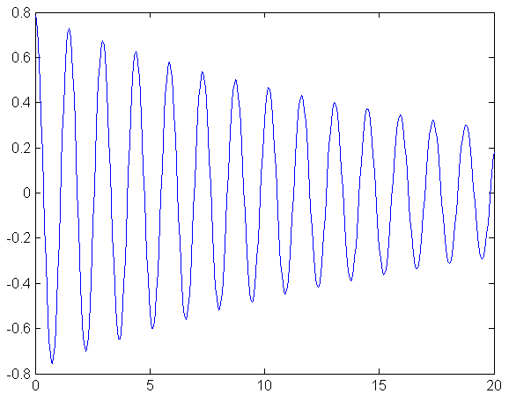
动态图

Slide 57
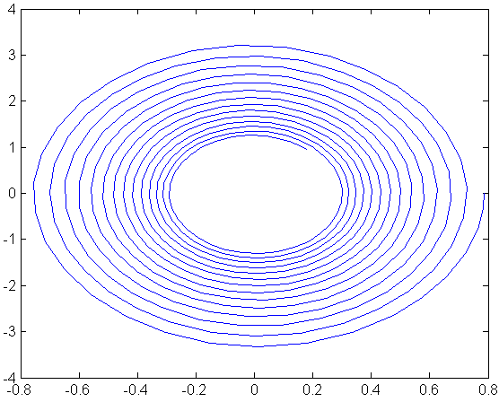
相图

Slide 58
单摆系统的动态演示一：pendulumdyn
%pendulumdyn.m
function pendulumdyn
g=9.8;L=1;
theta0=pi/4;
Y0=[theta0; 0] ;%;
%TSPAN=[0; 10];
TSPAN=0:0.05:10;
[T,Y]=ode45(@odefunp,TSPAN,Y0);

Slide 59
单摆系统的动态演示一：pendulumdyn
np=length(T);
figure(1)
plot(T,Y(:,1));%T(1),Y(1,1),
%定义小球
ball = line('color','r',‘marker','.',…
'erasemode', 'xor','Markersize',30);

Slide 60
单摆系统的动态演示一：pendulumdyn
for k = 1 : np
set(ball,'xdata',T(k),'ydata',Y(k,1));
drawnow;
pause(0.00005);
end
pause

Slide 61
单摆系统的动态演示一：pendulumdyn
x0=L*sin(theta0);y0=-L*cos(theta0);
figure(2)
plot([-0.005;0.005],[0;0],'color','k','linestyle','-','linewidth',10);
axis([-0.75,0.75,-1.25,0.1]);axis('off');%x0,y0,
Head=line('color','r',‘marker','.','erasemode','xor','markersize',30);
body=line([0;x0],[0;y0],'color','b','linestyle','-','erasemode','xor');

Slide 62
单摆系统的动态演示一：pendulumdyn
for k = 1 : np
theta = real(Y(k,1)); theta = Y(k,1);
x=L*sin(theta); y=-L*cos(theta);
set(Head,'xdata',x,'ydata',y);
set(body,'xdata',[0;x],'ydata',[0;y]);
drawnow;
pause(0.0005);
end

Slide 63
单摆系统的动态演示一：pendulumdyn
%运动方程
function y = odefunp(t,y)
g = 9.8;
L = 0.5;
c = 0.5;
alpha = 1;
y=[y(2);-g./L.*sin(y(1))-c.*y(2).^alpha];

Slide 64
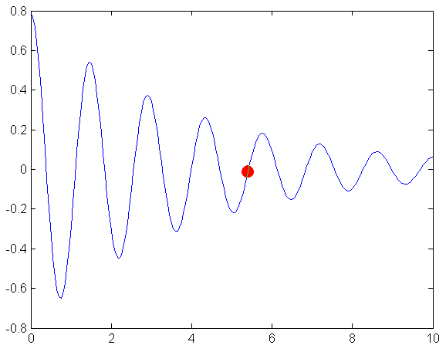

Slide 65
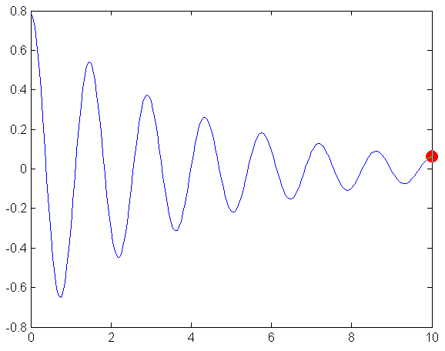

Slide 66
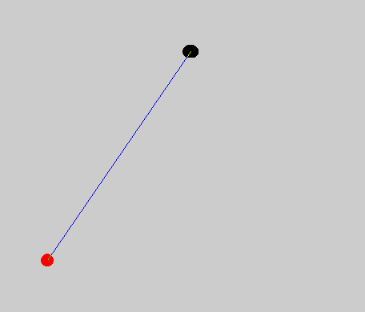

Slide 67
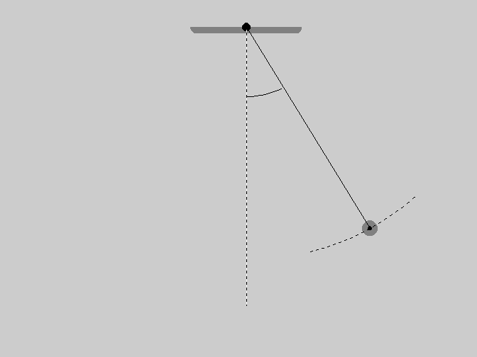
单摆系统的动态演示二：pend.m

Slide 68
课后练习
编写一阶常微分方程初值问题的Runge-Kutta法的matlab代码。
编写一阶常微分方程组初值问题的Runge-Kutta法的matlab代码。
编写二阶常微分方程初值问题的Runge-Kutta法的matlab代码。

Slide 69
参考教材：
  Books by Cleve Moler http://www.mathworks.com/moler/
  张志涌写的有关MATLAB教程，如：《精通MATLAB》
MATLAB网站：
  MathWorks 中国- 面向科学计算的MATLAB和Simulink：http://www.mathworks.cn/
  MATLAB中国论坛：http://www.labfans.com/

Slide 70
结构框图-例3.4
开始：初值s:=0,通项d:=1,TOL=1e-03
|d| > TOL
No
Yes
累加部分和s:=s+d，计算新的d
计数器n:=n+1
输出结果s

Slide 71
结构框图-SOR
赋值A,b,初始向量x0,控制精度TOL和Nite,
d = inf,置计数器k=0。
No
|d| > TOL
Yes
temp = w*(b(r)-A(r,:)*x)/A(r,r)
x(r) = x(r) + temp,d = d+temp*temp,r = 1:row
d = sqrt(d);计数器k:=k+1
Y
k< Nite
No
输出结果:失败(k> Nite),近似解(|d| < TOL)

